Slide 1
Statistika untuk Ekonomi dan Keuangan Modern
MIA MUCHIA DESDA, S.Si., mm
SEKOLAH TINGGI ILMU EKONOMI (STIE) PASAMAN
SIMPANG EMPAT
2018/2019

Slide 2
BAB 4
UKURAN PENYEBARAN

Slide 3
OUTLINE
Ukuran Penyebaran Bab 4
BAGIAN I Statistik Deskriptif
Pengertian Statistika
Range, Deviasi Rata-Rata, Varians, dan Deviasi Standar untuk Data Tidak Berkelompok dan Berkelompok
Penyajian Data
Karakteristik, Kelebihan, dan Kekurangan Ukuran Penyebaran
Ukuran Pemusatan
Ukuran Penyebaran
Ukuran Penyebaran Lain
(Range Inter-Kuartil, Deviasi Kuartil)
Angka Indeks
Ukuran Kecondongan dan Keruncingan
(Skewness dan Kurtosis)
Deret Berkala dan
Peramalan
Pengolahan Data Ukuran Penyebaran dengan MS Excel

Slide 4
Ukuran Penyebaran Bab 4
PENGANTAR
Ukuran Penyebaran
Suatu ukuran baik parameter atau statistik untuk mengetahui seberapa besar penyimpangan data dengan nilai rata-rata hitungnya.
Ukuran penyebaran membantu mengetahui sejauh mana suatu nilai menyebar dari nilai tengahnya, semakin kecil semakin besar.

Slide 5
Ukuran Penyebaran Bab 4
PENGGUNAAN UKURAN PENYEBARAN
Pada akhir tahun 2012 terdapat 11 operator seluler dengan total jumlah pelanggan sekitar 385 juta.
Rata-rata tingkat inflasi di Indonesia selama tahun 2004–2012 adalah 7,3% per tahun.
Rata-rata harga saham untuk 13 perusahaan pertambangan utama pada bulan November 2013 sebesar Rp5.624 per saham.

Slide 6
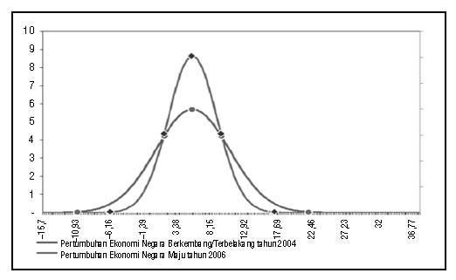
Ukuran Penyebaran Bab 4
BEBERAPA BENTUK UKURAN PENYEBARAN
1. Rata-rata sama, penyebaran berbeda

Slide 7
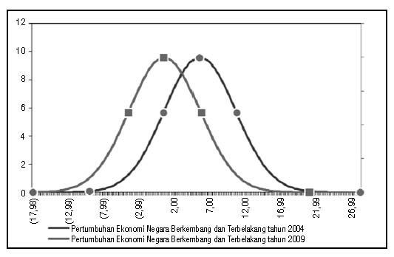
BEBERAPA BENTUK UKURAN PENYEBARAN
Ukuran Penyebaran Bab 4
2. Rata-rata berbeda dengan penyebaran berbeda
3. Rata-rata berbeda dengan penyebaran sama

Slide 8
Ukuran Penyebaran Bab 4
RANGE
Definisi:
Nilai terbesar dikurang nilai terkecil.
Contoh:
Nilai
Indonesia
Thailand
Malaysia
Tertinggi
17,11
5,47
5,44
Terendah
2,78
–0,85
0,58
Range/Jarak
14,33
6,31
4,86
Keterangan
Range/Jarak
17,11 − 2,78
= 14,33
5,47− (−0,85)
= 6,31
5,44 − (−0,58) = 4,86

Slide 9
Ukuran Penyebaran Bab 4
DEVIASI RATA-RATA
Definisi:
Rata-rata hitung dari nilai mutlak deviasi antara nilai data pengamatan dengan rata-rata hitungnya.
Rumus:
MD = (∑|X – X|)/n

Slide 10
Ukuran Penyebaran Bab 4
CONTOH DEVIASI RATA-RATA
MD = (∑|X – X|)/n

Slide 11
Ukuran Penyebaran Bab 4
VARIANS
Definisi:
Rata-rata hitung dari deviasi kuadrat setiap data terhadap rata-rata hitungnya.
Rumus:
σ² = ∑(X – μ)2/n

Slide 12
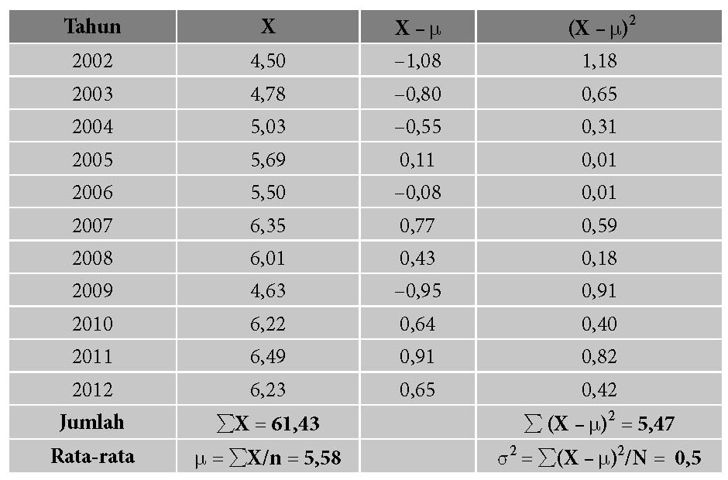
Ukuran Penyebaran Bab 4
CONTOH VARIANS
σ² = ∑(X – μ)2/n

Slide 13
Ukuran Penyebaran Bab 4
STANDAR DEVIASI
Definisi:
Akar kuadrat dari varians dan menunjukkan standar penyimpangan data terhadap nilai rata-ratanya.
Rumus:
σ = √ ∑ ( X – μ)²
N
Contoh:
Jika varians = 44,47, maka standar deviasinya adalah:
σ = √44,47 = 6,67

Slide 14
Ukuran Penyebaran Bab 4
UKURAN PENYEBARAN DATA BERKELOMPOK
Definisi Range:
Selisih antara batas atas dari kelas tertinggi dengan batas bawah dari kelas terendah.
Contoh:
Range = 36.853 – 3.850 = 33.003
Kelas ke-
Interval
Jumlah Frekuensi (F)
1
3.850 – 10.450
13
2
10.451 – 17.051
1
3
17.052 – 23.652
3
4
23.653 – 30.253
1
5
30.254 – 36.853
2

Slide 15
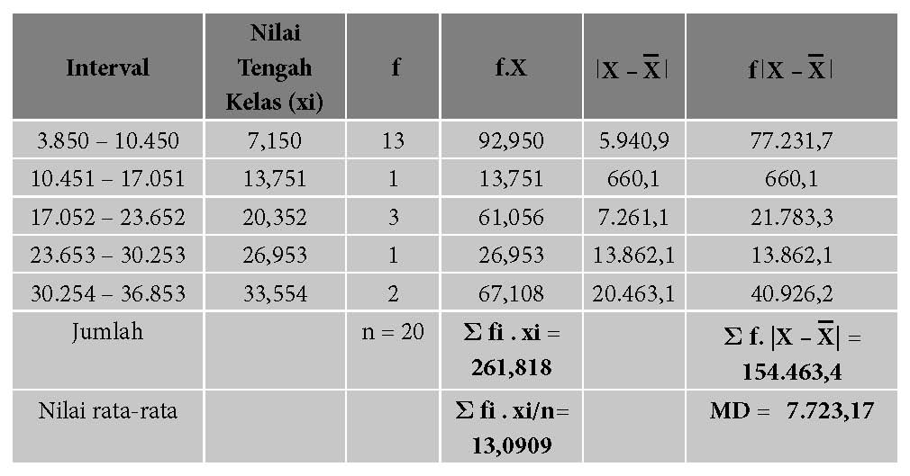
Ukuran Penyebaran Bab 4
DEVIASI RATA-RATA
RUMUS
MD = ∑ f |X – X|
N
∑f.X = 261.818
∑f ⎢X – X ⎢ = 154.463,4
a. X = ∑f X = 261.818/20= 13.090,90
n
b. MD = ∑ f ⎜X – X ⎢ = 154.463,4/20
n
= 7.723,17

Slide 16
Ukuran Penyebaran Bab 4
VARIANS DAN STANDAR DEVIASI DATA BERKELOMPOK
Varians
Rata-rata hitung deviasi kuadrat setiap data terhadap rata-rata hitungnya.
RUMUS:
S² = ∑f ( X – )²
n–1
Standar Deviasi
Akar kuadrat dari varians dan menunjukkan standar penyimpangan data terhadap nilai rata-ratanya.
RUMUS:
S² = √ ∑f ( X – )²
n –1

Slide 17
CONTOH
Ukuran Penyebaran Bab 4
Varians
Standar Deviasi

Slide 18
Ukuran Penyebaran Bab 4
UKURAN PENYEBARAN RELATIF
Koefisien Range
RUMUS: [(La – Lb)/(La + Lb)] × 100
Contoh:
Range pertumbuhan ekonomi Indonesia = [(6,49 – 4,5)/(6,49 + 4,5)] ×100
= 18%
Jadi, jarak nilai terendah dan tertinggi harga saham adalah 18%.
Koefisien Deviasi Rata-Rata
RUMUS: (MD/X) × 100
Contoh:
Pertumbuhan ekonomi negara maju=(1,27/1,62) × 100% = 0,78%
Jadi, penyebaran pertumbuhan ekonomi dari nilai tengahnya sebesar 0,78%, bandingkan dengan Indonesia yang sebesar 0,11%.

Slide 19
Ukuran Penyebaran Bab 4
UKURAN PENYEBARAN RELATIF
Koefisien Standar Deviasi
RUMUS: KSD = (S/X) X 100%
Contoh:
Pertumbuhan ekonomi negara maju=(1,124 / 2,61) × 100= 2,32%
Jadi, koefisien standar deviasi pertumbuhan ekonomi negara maju sebesar 2,32%, bandingkan dengan Indonesia yang sebesar 0,15%.

Slide 20
Ukuran Penyebaran Bab 4
THEOREMA CHEBYSHEV
Untuk suatu kelompok data dari sampel atau populasi, minimum proporsi nilai-nilai yang terletak dalam k standar deviasi dari rata-rata hitungnya adalah sekurang-kurangnya 1-1/k²
k merupakan konstanta yang nilainya lebih dari 1.

Slide 21
Ukuran Penyebaran Bab 4
HUKUM EMPIRIS
Untuk distribusi simetris, dengan distribusi frekuensi
berbentuk lonceng diperkirakan:
68% data berada pada kisaran rata-rata hitung + satu kali standar deviasi, (X±1s)
95% data berada pada kisaran rata-rata hitung + dua kali standar deviasi, (X±2s)
semua data atau 99,7% akan berada pada kisaran rata-rata hitung + tiga kali standar deviasi, (X±3s)

Slide 22
Ukuran Penyebaran Bab 4
DIAGRAM POLIGON HUKUM EMPIRIS
68%
95%
99,7%

Slide 23
OUTLINE
Ukuran Penyebaran Bab 4
BAGIAN I Statistik Deskriptif
Pengertian Statistika
Range, Deviasi Rata-rata, Varians dan Deviasi Standar untuk Data Tiidak Berkelompok dan Berkelompok
Penyajian Data
Karakteristik, Kelebihan, dan Kekurangan Ukuran Penyebaran
Ukuran Pemusatan
Ukuran Penyebaran
Ukuran Penyebaran Lain
(Range Inter-Kuartil, Deviasi Kuartil)
Angka Indeks
Ukuran Kecondongan dan Keruncingan
(Skewness dan Kurtosis)
Deret Berkala dan
Peramalan
Pengolahan Data Ukuran Penyebaran dengan MS Excel

Slide 24
Ukuran Penyebaran Bab 4
UKURAN PENYEBARAN LAINNYA
Range Inter Kuartil
Rumus= Kuartil ke-3 – Kuartil ke-1 atau K3 – K1
Deviasi Kuartil
Rumus = (K3 – K1)/2
Jarak Persentil
Rumus = P90 – P10

Slide 25
OUTLINE
Ukuran Penyebaran Bab 4
BAGIAN I Statistik Deskriptif
Pengertian Statistika
Range, Deviasi Rata-rata, Varians dan Deviasi Standar untuk Data Tiidak Berkelompok dan Berkelompok
Penyajian Data
Karakteristik, Kelebihan, dan Kekurangan Ukuran Penyebaran
Ukuran Pemusatan
Ukuran Penyebaran
Ukuran Penyebaran Lain
(Range Inter-Kuartil, Deviasi Kuartil)
Angka Indeks
Ukuran Kecondongan dan Keruncingan
(Skewness dan Kurtosis)
Deret Berkala dan
Peramalan
Pengolahan Data Ukuran Penyebaran dengan MS Excel

Slide 26
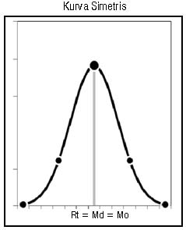
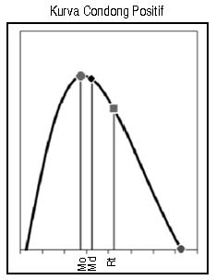
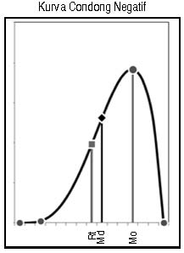
Ukuran Penyebaran Bab 4
UKURAN KECONDONGAN
Rumus Kecondongan:
Sk = μ – Mo atau Sk = 3(μ – Md)
σ σ

Slide 27
Ukuran Penyebaran Bab 4
CONTOH SOAL UKURAN KECONDONGAN
Dengan menggunakan data harga 53 jenis mobil Daihatsu 2013 (lihat Sub-Bab 2.5), dapat diketahui mediannya = 158,11. Modus = 157,9, rata-rata = 155.9, dan standar deviasinya 20,9. Hitunglah koefisien kecondongannya!
Penyelesaian:
Rumus =
Dari kedua nilai Sk tersebut terlihat bahwa keduanya adalah negatif jadi kurva condong
negatif (ke kanan). Hal ini disebabkan adanya nilai yang sangat kecil, sehingga menurunkan nilai rata-rata hitungnya. Angka –0,096 dan –0,035 menunjukkan kedekatan dengan nilai 0, sehingga kurva tersebut, kecondongannya tidak terlalu besar, atau mendekati kurva normal.

Slide 28
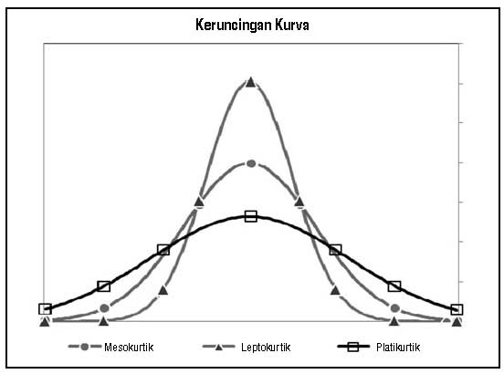
Ukuran Penyebaran Bab 4
UKURAN KERUNCINGAN
Rumus Keruncingan:
α⁴ = 1/n ∑ (x – μ)⁴
σ⁴

Slide 29
Ukuran Penyebaran Bab 4
CONTOH SOAL UKURAN KERUNCINGAN
Berikut ini adalah pertumbuhan ekonomi beberapa negara Asia tahun 2012. Hitunglah koefisien keruncingan!

Slide 30
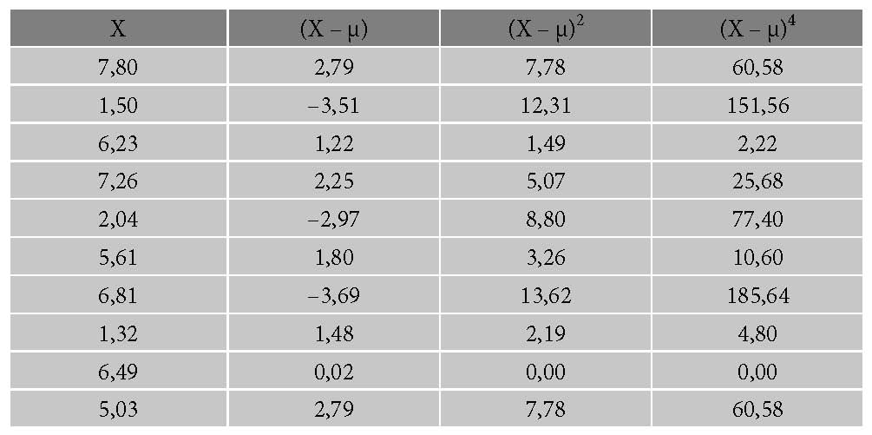
Ukuran Penyebaran Bab 4
CONTOH SOAL UKURAN KERUNCINGAN
X = 50,10; μ =∑ X/n = 50,10/10 = 5,01;
(X-μ)²= 54,88;∑ (X-μ)⁴ = 518,60
Dari data di atas ∑ (x – μ)⁴ = 518,60
Standar deviasi
σ = √∑ (X-μ)²/n = √ 54,88/10 = √5,49 = 2,34
α⁴ = 1/n ∑ (x - μ)⁴ = 1/10 . 518,60
σ⁴ 2,34⁴
= 51,86 = 1,72
30,12
Jadi nilai α⁴ = 1,72 dan lebih kecil dari 3, maka kurvanya termasuk Platykurtic.

Slide 31
OUTLINE
Ukuran Penyebaran Bab 4
BAGIAN I Statistik Deskriptif
Pengertian Statistika
Range, Deviasi Rata-rata, Varians dan Deviasi Standar untuk Data Tiidak Berkelompok dan Berkelompok
Penyajian Data
Karakteristik, Kelebihan, dan Kekurangan Ukuran Penyebaran
Ukuran Pemusatan
Ukuran Penyebaran
Ukuran Penyebaran Lain
(Range Inter-Kuartil, Deviasi Kuartil)
Angka Indeks
Ukuran Kecondongan dan Keruncingan
(Skewness dan Kurtosis)
Deret Berkala dan
Peramalan
Pengolahan Data Ukuran Penyebaran dengan MS Excel

Slide 32
MENGGUNAKAN MS EXCEL
Ukuran Penyebaran Bab 4
Langkah-Langkah:
A. Masukkan data ke dalam sheet MS Excel, misalnya di kolom A baris 2 sampai 9.
B. Lakukan operasi dengan formula @stdev(a2:a9) di kolom a baris ke-10, dan tekan enter. Hasil standar deviasi akan muncul pada sel tersebut.

Slide 34
TERIMA KASIH

Slide 35
SOAL 1
Berikut adalah tabel distribusi frekuensi dari tingkat profitabilitas (dalam %) dari 200 perusahaan di sektor perdagangan di Indonesia pada tahun 2007.
Kisaran Tingkat Profitabilitas Jumlah Perusahaan
20–30 12
30–40 25
40–50 51
50–60 80
60–70 20
>70 12
a. Berapa selang kelas?
b. Berapa batas bawah kelas?
c. Berapa nilai tepi bawah kelas?
d. Berapa frekuensi relatif dari kelas terbawah?

Slide 36
30 – 20 = 10, interval kelas adalah 10.
Batas kelas bawah adalah nilai terendah dari kelas, yaitu 20, 30, 40, 50, 60, dan 70.
Nilai tepi kelas bawah adalah batas kelas bawah – 0,5 ; jadi, nilai tepi kelas bawah adalah
19,5; 29,5; 39,5; 49,5; 59,5; dan 69,5.
Frekuensi relatif kelas terbawah adalah = (12/200) × 100 = 6%.

Slide 37
Soal 2
Berikut ini adalah gaji harian 160 pegawai pada PT Total Finance, tahun 2007.
Perusahaan akan meningkatkan gaji bagi karyawan dengan gaji harian 25% terendah, berapa gaji maksimal yang dapat ditingkatkan?
Sehubungan dengan program efisiensi, maka bagi 15% dari karyawan harian dengan gaji tertinggi akan dijadikan karyawan tetap, berapa gaji minimal yang termasuk dalam kelompok ini?
Kisaran Gaji Harian | Jumlah Pegawai | Kumulatif
20–30 | 4 | 4
30–40 | 20 | 24
40–50 | 41 | 65
50–60 | 44 | 109
60–70 | 29 | 138
70–80 | 16 | 154
80–90 | 2 | 156
90–100 | 4 | 160

Slide 38
a. Dari soal tersebut maka dapat dicari P25.
Letak P25 = (25 x n)/100
= (25x160)/100
= 40
Jadi, P25 terletak pada kelas ke-3
P25 = 39,5 + [(40 – 24)/41] × 10
= 39,5+3,90
= 43,40
Jadi, gaji yang dinaikkan sampai pada 43,40 ribu per harinya.
b. Letak P85 = (85xn)/100
= (85x160)/100
= 136
Nilai P85 = 59,5 + [(136 – 109)/29] × 10
= 59,5 + 9,31
= 68,81
Jadi, untuk karyawan harian yang mempunyai gaji di atas 68,81 ribu per harinya dapat diangkat menjadi pegawai tetap.

